Slide 1
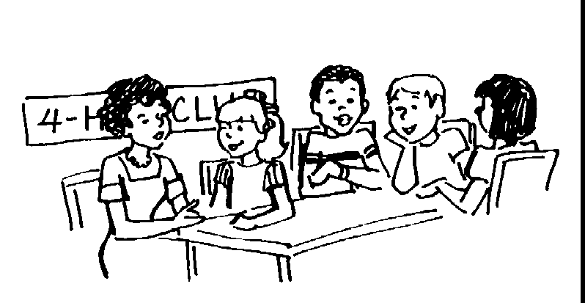
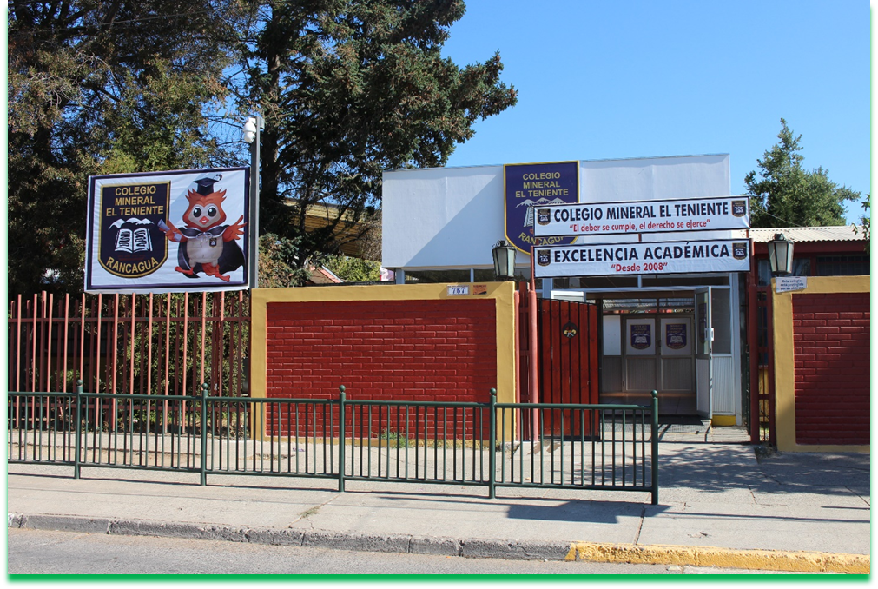
UNIDAD TECNICO PEDAGOGICO 2020 –APRENDIENDO EN LINEA MINERAL
CORREO INSTITUCIONAL DOCENTE: daniela.aguilera@colegio-mineralelteniente.cl
Ciencias Naturales 5° Básico A-B-C
CLASE N° 9
Profesora: Daniela Aguilera G.

Slide 2
O.A: Retroalimentación unidad 1; “El agua y los océanos”.

Slide 10
